Slide 1


Socialização: SEMINÁRIO INTERDISCIPLINAR – TÓPICOS ESPECIAIS.
Pedro Henrique Pontes Oliveira.
Amanda de Moura Ananias
Lennon Ricardo Rosa de Souza
Raissa Carneiro de Brito
Diego Henrique Tavares dos Santos
Kawanny Fonseca de Carvalho

Slide 2
Avanços no monitoramento remoto de pacientes

Slide 3
INTRODUÇÃO
Ao longo do presente trabalho, faremos uma imersão nas inúmeras vantagens da Internet das Coisas na medicina, descrevendo com detalhes como a sinergia entre dispositivos conectados transforma o atual cenário da área. Desde o monitoramento remoto até o desenvolvimento de pesquisas inovadoras, a IoT na medicina desencadeia uma revolução que transcende os limites tradicionais, prometendo um futuro onde a tecnologia é uma aliada inestimável na busca pela saúde e bem-estar.

Slide 4
FUNDAMENTAÇÃO TEÓRICA
Na era da Internet das Coisas (IoT), os dispositivos conectados estão redefinindo os paradigmas de monitoramento de pacientes, permitindo a coleta, transmissão e análise contínua de dados de saúde fora do ambiente hospitalar tradicional. Essa aproximação oferece uma série de vantagens em relação aos métodos convencionais de monitoramento, impulsionando avanços significativos na prestação de cuidados de saúde personalizados e eficazes. A IoT capacita a integração de uma ampla gama de sensores e dispositivos conectados, permitindo a coleta de dados em tempo real sobre uma variedade de parâmetros fisiológicos e comportamentais.

Slide 5
METODOLOGIA
Este estudo se fundamenta em uma revisão bibliográfica sobre o monitoramento remoto de pacientes, destacando o papel crucial do avanço tecnológico no apoio à medicina moderna. Ao examinar a literatura existente, foi possível observar que as inovações tecnológicas oferecem uma gama de benefícios que potencializam o cuidado com a saúde. No entanto, também se evidenciou que o acesso a essas tecnologias ainda é restrito e muitas vezes oneroso, o que contribui para a exclusão de parte da população, especialmente no âmbito do Sistema Único de Saúde (SUS).

Slide 6
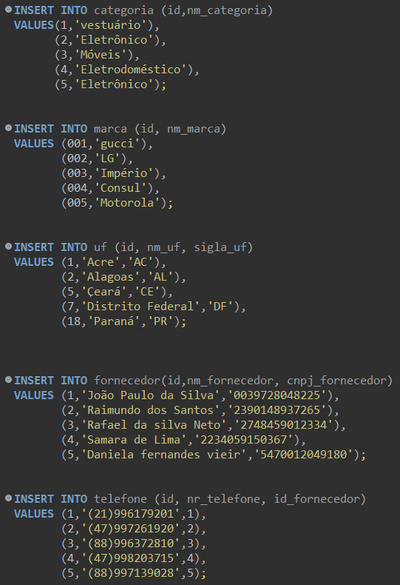
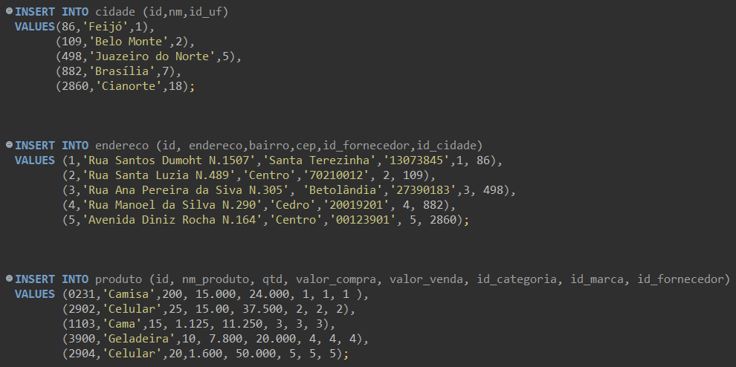
SCRIPT DO BANCO DE DADOS
Imagem criada pelos autores.

Slide 7
Manipulação do Banco de Dados Relacional
Envolve a execução de operações de CRUD (Create, Read, Update e Delete).
Permitindo a criação, leitura, atualização e exclusão de informações armazenadas nas tabelas.
São fundamentais para a utilização e a extração de valor dos dados.
Melhorando a eficiência, a organização e a confiabilidade das informações no ambiente de negócios.

Slide 8
Usabilidade do Banco de Dados Relacional
Um aspecto crucial para garantir uma interação eficiente e intuitiva por parte dos usuários para gerar uma experiência agradável.
A usabilidade está intimamente ligada à segurança e integridade dos dados, gerando restrições adequadas garantindo que apenas informações válidas e consistentes sejam armazenadas e acessadas.
Tendo uma possibilidade de definir permissões de acesso específicas para diferentes usuários ou grupos de usuários.
Gerando proteção dos dados sensíveis e o controle de privilégios de manipulação.

Slide 9
RESULTADOS E DISCUSSÕES
O banco de dados relacional é importante e relevante para a organização e segurança das informações em vários setores. Com o avanço tecnológico, as empresas estão investindo cada vez mais nesse modelo para lidar com a complexidade das tarefas e softwares. A adaptabilidade e usabilidade permitem gerenciar desde dados simples até informações críticas, garantindo eficiência no armazenamento e recuperação dos dados.

Slide 10
CONCLUSÃO.
Em última análise, o monitoramento remoto de pacientes representa uma oportunidade para transformar positivamente a prestação de serviços de saúde, promovendo uma abordagem mais preventiva, personalizada e centrada no paciente. Ao superar os desafios e maximizar o potencial dessas tecnologias, podemos avançar em direção a um sistema de saúde mais inclusivo, eficiente e acessível para todos.
O monitoramento remoto de pacientes através da IoT oferece uma série de benefícios que podem melhorar significativamente a qualidade dos cuidados de saúde, reduzir os custos e capacitar os pacientes a gerenciarem melhor sua própria saúde. À medida que a tecnologia continua a evoluir, espera-se que o monitoramento remoto se torne ainda mais integrado e eficaz na prestação de cuidados de saúde modernos.
Imagem criada pelos autores.

Slide 11
REFERÊNCIAS
Betrybe. Banco de Dados Relacional. Blog Betrybe, 2022. Disponível em: https://blog.betrybe.com/tecnologia/banco-de-dados-relacional . Acesso em: 28 maio 2023.
Connolly, T., & Begg, C. Database. 6ª edição ed. Pearson Education Limited, 2014.
DATE, C. J. Introdução a Sistemas de Bancos de Dados. 8ª edição. Rio de Janeiro: Elsevier, 2004.
DATE, C. J. An Introduction to Database Systems. 8ª edição. 2004.
ELMASRI, Ramez; NAVATHE, Shamkant B. Sistemas de Banco de Dados. 6ª edição. São Paulo: Pearson Addison Wesley, 2011.
MAESTRO VIRTUALE. Modelo de banco de dados relacional: elementos e como fazê-lo. Maestro Virtuale, 2022. Disponível em: https://maestrovirtuale.com/modelo-de-banco-de-dados-relacional-elementos-como-faze-lo-exemplo. Acesso em: 28 maio 2023.
SANTOS, A. C. Banco de dados relacional: o que é e como funciona?, 2021. Disponível em: https://www.hostgator.com.br/blog/banco-de-dados-relacional. Acesso em: 28 maio 2023.
SOUZA, F. A. Banco de dados relacional: conceitos e fundamentos, 2019. Disponível em: https://www.devmedia.com.br/banco-de-dados-relacional-conceitos-e-fundamentos/38254. Acesso em: 28 maio 2023.
SILBERSCHATZ, Abraham; KORTH, Henry F.; SUDARSHAN, S. Sistema Gerenciador de Banco de Dados. 6ª edição. São Paulo: Makron Books, 1999.

Slide 12


